Slide 1
El tatuaje y su uso generalizado entre los jóvenes en la actualidad.
Equipo 2
Alejandro Ávila … (Música)
Carlos López Villegas (Historia)
Miguel Alejandro Vite Martínez (Lengua Española)
Quinto grado

Slide 2
C.A.I.A.C. Conclusiones generales.

Slide 7
Organizador gráfico

Slide 8
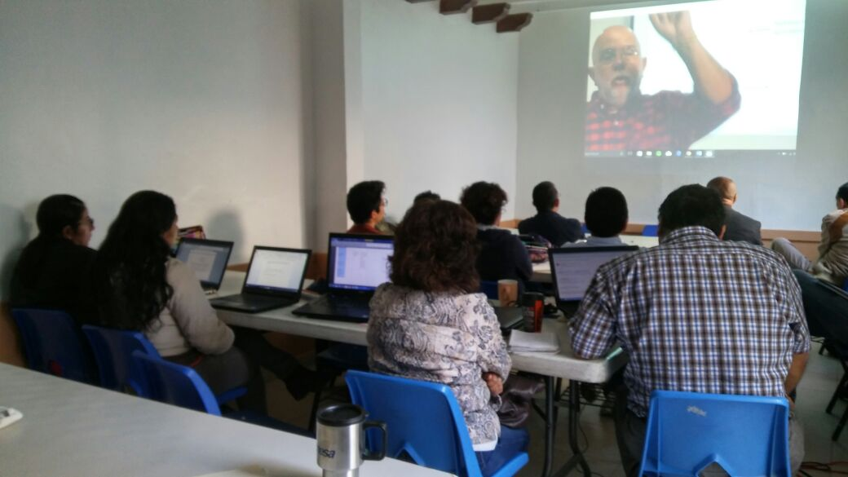
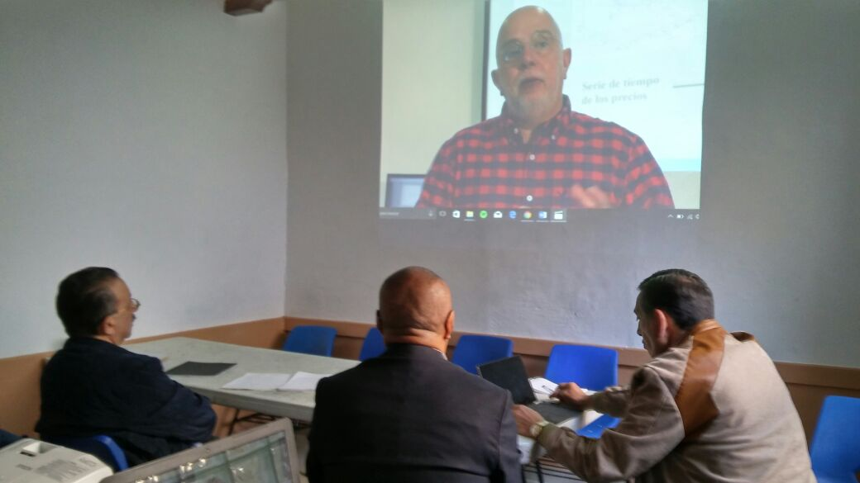
Evidencias fotográficas

Slide 9
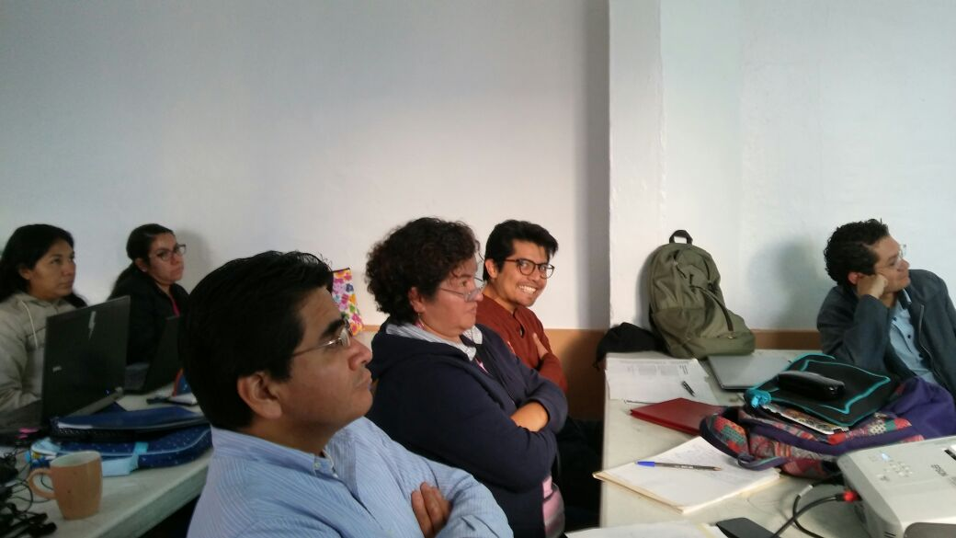
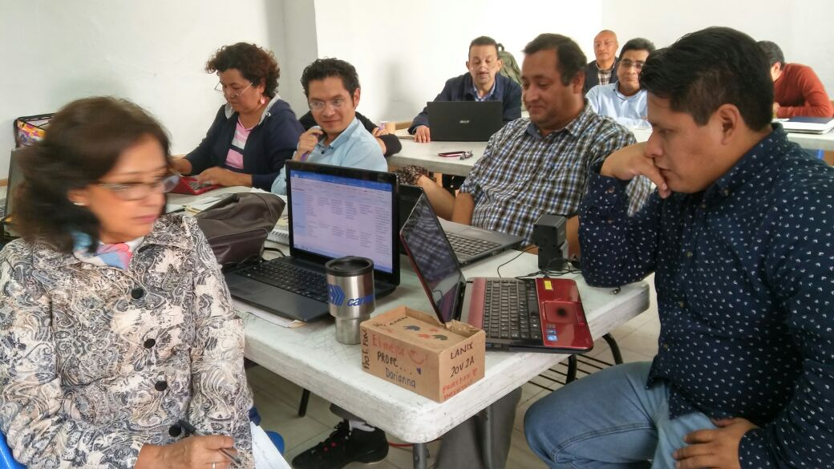

Slide 10
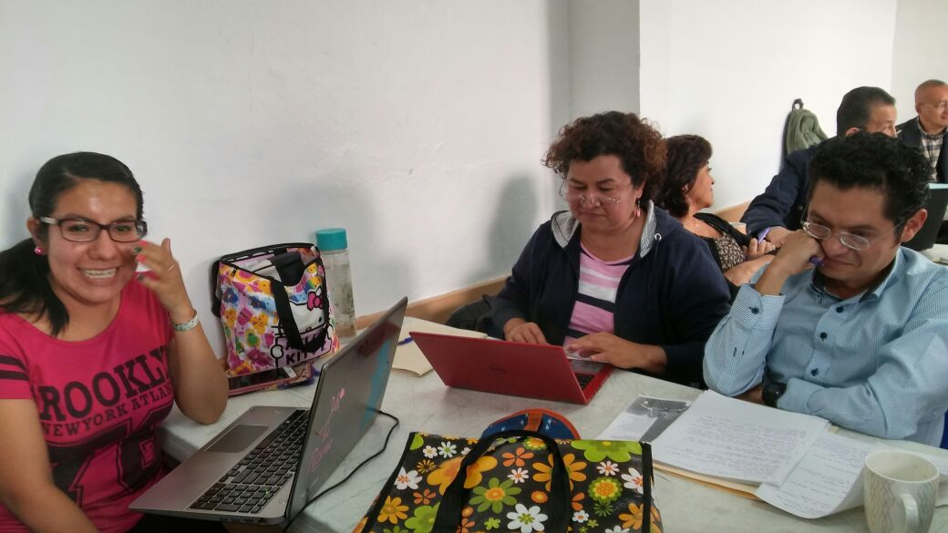
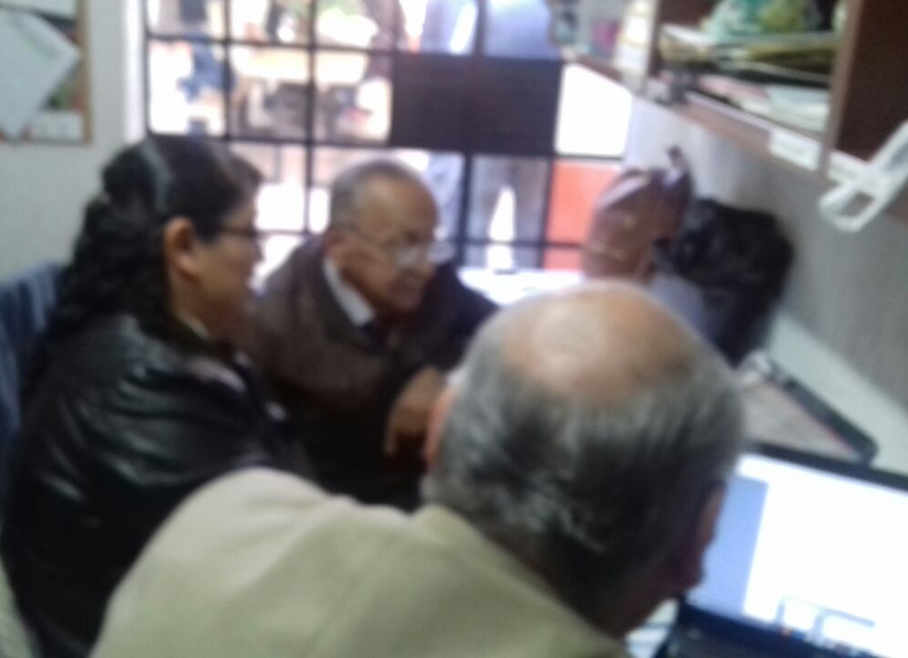
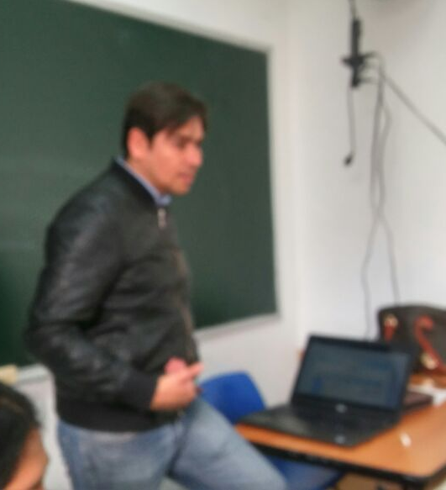
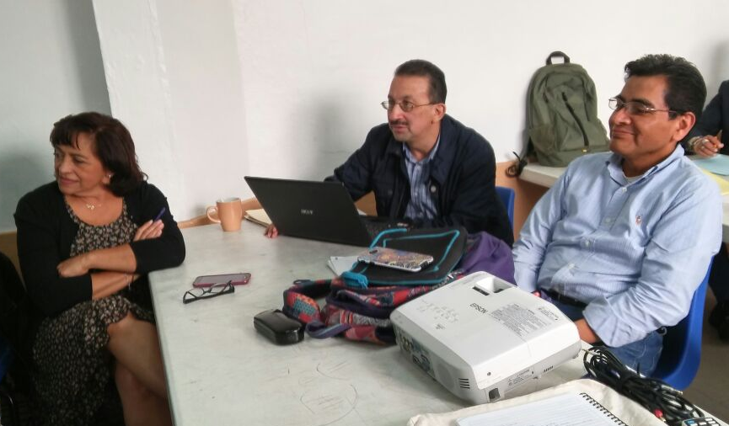

Slide 11
Organizador gráfico

Slide 12
Organizador gráfico

Slide 13
ANALISIS MESA DE EXPERTOS General
Planeación de proyectos Interdisciplinarios |  | Documentación del proceso y portafolios de evidencias
¿A qué responde la necesidad de crear proyectos interdisciplinarios como medio de aprendizaje? Para ir preparando a los alumnos para los problemas reales de la sociedad que tienen la característica de ser complejos por que requieren soluciones interdisciplinarias. ¿Cuáles son los elementos fundamentales para la estructuración y planeación de los proyectos interdisciplinarios? Compromiso del docente para generar diferentes conexiones de diversas areas del saber en un mismo problema real en cuanto a la curricula. Ejecución de un proyecto bien planteado. Identificación de los diversos factores que en un mismo fenómeno de la realidad interactúan. Pueda transmitir a los alumnos como integrar diferentes perspectivas. ¿Cuál es “el método” o “los pasos” para acercarse a la Interdisciplinariedad”? Conocer el programa de estudio. Jerarquizar temas de los programas. Vincular áreas o materias entre docentes. Reconocer elementos de la realidad que se pueden explicar para innovar a partir de áreas distintas. ¿Qué características debe de tener el nombre del proyecto interdisciplinario? Debe ser una propuesta que contenga la identidad del proyecto, problematice un elemento o tema que sea importante para el alumno desde una perspectiva integradora de su realidad y considere que asignaturas van a converger en el proyecto así como los ejes de su contenido. |  | ¿Qué se entiende por “Documentación”? Recabar evidencias claras y objetivas del proceso de contrición de cualquier proyecto o proceso. Debe ser cualitativa de significación y no cuantitativa. ¿Qué evidencias de documentación concretas se esperan cuando se trabaja de manera interdisciplinaria? Cualquier indicio que evidencie el proceso e interacción, documentos textuales, auditivos o de video, así como productos finales. De modo que las ideas de los estudiantes queden materializadas a través del uso de tecnologías del uso de la información. ¿Cuál es la intención de documentar en un proyecto y quién lo debe de hacer? Alumnos y profesores deben documentar los avances de su proyecto para poder evaluar la significación en sus vidas y procesos de autoconstrucción.

Slide 14
Gestión de Proyectos interdisciplinarios |  | El desarrollo profesional y la formación docente
¿Qué factores se deben tomar en cuenta para hacer un proyecto? ¿Cómo se deben organizar? Compromiso del docente para generar diferentes conexiones de diversas áreas del saber en un mismo problema real en cuanto a la curricula. Ejecución de un proyecto bien planteado. Identificación de los diversos factores que en un mismo fenómeno de la realidad interactúan. Pueda transmitir a los alumnos como integrar diferentes perspectivas. Elegir un momento del año, fijar los tiempos de trabajo, planificar el proyecto en varias fases, tener productos medibles, identificar momentos de evaluación y tener espacios creativos de información, ser mostrado a padres y alumnos (no sólo el producto, sino el proceso. Así como conocer el programa de los otros profesores para tener una visión más amplia. Implantar nuevas políticas para el desarrollo de dichos proyectos. ¿Cómo se pueden identificar los puntos de interacción que permitan una indagación, desde situaciones complejas o la problematización? -Por medio del pensamiento crítico, a través del planteamiento y sabiendo como se juega la complejidad en las problematizaciones. -Preguntando para indagar, mediante la búsqueda de preguntas que no tengan respuesta inmediata y permitan llegar a la reflexión y promover la indagación. -Así como Teniendo una apertura de conciencia y atreviéndose a preguntar e identificar elementos no evidentes. Si se toma en cuenta lo que se hace generalmente, para el trabajo en clase ¿Qué cambios deben hacerse para generar un proyecto interdisciplinario? Teniendo apertura al respecto de las inquietudes de los alumnos para poder ajustar el tema del programa y convertirse en guía. Cuestionar la labor como docente, concebirse como guía. ¿Cómo beneficia al aprendizaje el trabajo interdisciplinario? Lo fortalece, ya que los estudiantes pueden aplicar el conocimiento al resolver una problemática multidimensional de modo que practican el indagar, lo que les permite formar un pensamiento crítico, inferir, visualizar conceptos, comprenderlos y confrontar problemas para finalmente tomar decisiones para su solución. |  | ¿Qué implicaciones tiene, dentro del esquema de formación docente, el trabajo orientado hacia la interdisciplinariedad? Apertura a cambiar el modelo tradicional de maestro. Cambiar el enfoque de evaluación e impartición para crear una responsabilidad compartida con el alumno, lo que requiere reconstruir estrategias nuevas de aproximación hacia el alumno. Aprender a pensar a partir del pensamiento del otro. ¿Qué dimensiones deben tenerse en cuenta para proyectos interdisciplinarios? Aspectos físicos del entorno, infraestructurales, socioeconómicos, culturales. La viabilidad de que pueda ser aplicado a la vida cotidiana. Formativos de los docentes. Motivación de equipos, planeación y proyección del trabajo. Conocimiento de programas y vinculación contenidos.

Slide 15
Estructura Inicial de Planeación
E.I.P. Resumen (Señalado. Producto7.)
El equipo heterogéneo:
Revisa el análisis de cada Experiencia Exitosa elegida.
Reflexiona, acuerda y lleva a cabo, a manera de resumen, el registro de los puntos de todas las Experiencias Exitosas analizadas, que se podrían tomar en cuenta para el propio proyecto.
Al terminar el Resumen, revisa y reflexiona sobre lo anotado, acuerda aquello que será tomado en cuenta en la construcción del propio proyecto y lo señala de alguna manera.
Nombre de los proyectos revisados:
Códice Nuestro (C N)
Los diferentes ángulos de la guerra (Primera Guerra Mundial)
Bioingeniería, soluciones creativas para problemas de México

Slide 16
Introducción y/o justificación del proyecto.
C N: El proyecto está justificado desde una perspectiva en la que los profesores arman un proyecto para resolver un problema que directamente no es el suyo (si nos atenemos a las indicaciones de “CONEXIONES”) sino el de un alumno. La cuestión es la siguiente: El alumno de secundaria tiene reconocimiento (no especifica por parte de quién o quiénes) en la zona sur de la ciudad de México, es estudioso y muestra gran interés por las grafías o las imágenes, pero tiene dificultades de aprendizaje para poder almacenar (los autores dixit) “grandes cantidades de información. De esta forma los autores se proponen que el alumno mejore su desempeño, no sólo en historia sino en todas las asignaturas. En sí, el problema es doble: los profesores cómo evaluarán al alumno y éste cómo podrá solucionarlo. Este problema es de la vida cotidiana y probablemente el alumno no esté pensando en resolver otros problemas, sino el suyo b)El proyecto surge de vincular áreas de conocimiento de distinto orden con un plan de estudios en el cual exista un punto de convergencia para las distintas disciplinas empleadas en el mismo y en un momento específico del curso escolar. Mencionan los integrantes del equipo interdisciplinario, que el proyecto fue planeado hacia el fin de curso, en el tema elegido “La Primera Guerra Mundial, convergen distintas disciplinas, desde las cuales puede entenderse el fenómeno de la Primera Guerra Mundial, de una manera global e interdisciplinaria, con la finalidad de lograr una comprensión global y holística de una guerra. c )Problemas Médicos en México, Comprender la importancia social de la creación de tecnología médica dirigida a resolver problemas

Slide 17
Dar explicación ¿Por qué algo es cómo es? Determinar las razones que generan el problema o la situación. | Resolver un problema Explicar de manera detallada cómo se puede abordar y/o solucionar el problema. | Hacer más eficiente o mejorar algo Explicar de qué manera se pueden optimizar los procesos para alcanzar el objetivo. | Inventar, innovar, diseñar o crear algo nuevo ¿Cómo podría ser diferente? ¿Qué nuevo producto o propuesta puedo hacer?
a) Elaborar un producto que muestre los principales rasgos de la Conquista Española. El producto es un Códice b) La intención fue explicar por qué la primera guerra mundial fue como fue, por qué hubo tantos muertos, el papel de la tecnología ( los primeros aeroplanos) las reacciones de la sociedad ante dicho fenómeno humano, especialmente en el arte y lo que se presentaba por aquellos momentos, como lo fue la vanguardia del futurismo, que además pugnaba y celebraba los avances tecnológicos dentro de su manifiesto. c) A través de la investigación y la aplicación tecnológica y científica,.

Slide 18
III. Objetivo general del proyecto. Toma en cuenta a todas las asignaturas involucradas.
Mejorar el rendimiento escolar del alumno, mediante la elaboración de un códice que sintetice las características más importantes de la Conquista. Es decir, mediante imágenes y grafías que ilustren las palabras. b) Que los alumnos contrasten perspectivas sobre un tema que les fuese atractivo a los alumnos y que así logren entender sus dimensiones y conecten los distintos puntos de encuentro, para con ello logren una comprensión más profunda del dicho fenómeno histórico. c)Comprender la importancia social de la creación de tecnología médica dirigida a resolver problemas que se identifican a través del estudio epidemiológico de la población mexicana y se resuelven a través de la comprensión especializada de las patologías relevantes para el sector Salud que permitan bocetar diseños de instrumentos y dispositivos médicos que constituyan una propuesta tecnológica rentable

Slide 19
Disciplinas: | Disciplina 1. b) Historia | Disciplina 2. b) Física | Disciplina 3. c) Lengua y Literatura
1. Contenidos / Temas involucrados. Temas y contenidos del programa, que se consideran. | a) (Diseño gráfico) Utilizan la aplicación Grafio. Sin embargo es una herramienta que funcionó para los docentes. b) -Causas económicas, políticas, sociales y económicas de la Primera Guerra Mundial. -Concepto de “Guerra Total” -Desarrollo de la Primera Guerra Mundial - Conscecuencias económicas, políticas sociales y económicas de la Primera Guerra Mundial. c) Comprender la fisiología de cuerpo humano, en específico de la zona que se esté estudiando Comprender las bases de la física médica que se deben manejar para inventar prototipos médicos funcionales. | a) (Historia) La conquista de Mesoamérica, b) -Introducción a la física del vuelo. -Caída libre. -Fuerza de empuje. -Equilibrio de fuerzas. -Momentum c)a) Comprender y analizar diferentes tipos de texto y fuentes b) Búsqueda de información específica en fuentes especializadas c) Lectura de comprensión d) Uso del ensayo como medio de expresión de ideas controversiales | a) (Matemáticas): No hay b) -Transformaciones deliberadas en el lenguaje literario. -La convergencia arte-ideología. -Reacción literaria a partir de la guerra. -Encuadre del “Manifiesto Futurista”. -Diferencia del Futurismo con otras vanguardias. -Postura de Marinetti ante el panorama bélico. a) Conocer qué es un plan de negocios y cómo se realiza. b) Conocer y practicar qué función tiene un Pitch en el ámbito empresarial c) Estimación de la inversión que se requiere para elaborar prototipo -Conocer los elementos de un infrograma -Elaborar infogramas -Conocer el diseño 3D y la impresión 3D -Reconocer alcances de la impresión 3D

Slide 20
2. Conceptos clave, trascendentales. Conceptos básicos que surgen del proyecto, permiten la comprensión del mismo y pueden ser transferibles a otros ámbitos. Se consideran parte de un Glosario. | a) no hay b) Individuos y sociedades, causalidades históricas. ¿qué origina una guerra? los aspectos que inciden en los individuos y en sus sociedades. c)Electromagnetismo de la célula Sistema óseo Sistema locomotor Sistema nervioso Sistema digestivo Sistema circulatorio Sistema inmunológico Electricidad y magnetismo Sonido Máquinas simples Fuerza, Presión y densidad Transporte a través de membranas | a) semiótica, macarismo, sincretismo, inculturación, cosmovisión e igonografía b) Las ciencias y el progreso, la integración de descubrimientos científicos y la implementación de la tecnología en la guerra c)Lectura de comprensión Reseña de libro Ensayo de libro Preparación del Pitch (expresión oral y síntesis de información) | a) No hay b) La creatividad. La respuesta del arte ante los movimientos históricos de su época, propuesta novedosas vinculadas a una sociedad en guerra. C) Estudio de mercado Plan de negocios Pitch Trabajo en planos Iconogramas

Slide 21
3. Objetivos o propósitos alcanzados. | a) no hay b) Objetivo general: Que los alumnos comprendan la multidimensionalidad de un conflicto bélico. c)Dentro de los logros alcanzados del proyecto se incluyen: 1) Los alumnos abordaron los objetivos de la materia a través de la aplicación de conceptos y habilidades 2) Los alumnos conocieron un campo de trabajo que es cercano a ellos. 3) Los alumnos aprenden a solicitar asesoría de expertos. 1) Los alumnos entienden la influencia de un área de estudio en la realidad social mexicana. Una de las dificultades del proceso fue la exigencia del proyecto de asesoría constante de dos especialistas -Pensamiento crítico. -Interpretar perspectivas y sus distintas implicaciones. | a) El alumno realizará un códice, de esta forma se potencializa el gusto por el diseño y la imagen del alumno. “Materializa las ideas en papel”. El alumno hace suyo el conocimiento y lo expone en un códice. b) Objetivo general: Que los alumnos comprendan la multidimensionalidad de un conflicto bélico. - Reflexión sobre el impacto de la ciencia. -Describir las implicaciones del uso de la ciencia y su aplicación para resolver un problema concreto, interactuando con un factor. -Aplicar lenguaje científico sistemáticamente para transmitir su comprensión de manera clara y precisa. -Documentar las fuentes. c)1) Los alumnos aplican habilidades de lectura, expresión oral y expresión escrita. | a) no hay b) Objetivo general: Que los alumnos comprendan la multidimensionalidad de un conflicto bélico. -Análisis de textos. -Justificar opiniones e ideas utilizando ejemplos, explicaciones y terminología. c)1) Los alumnos conocen y se acercan a la tecnología, a través de conocer el prototipo 3D y la robótica. 1) Los alumnos participan en un concurso iberoamericano y presentan sus proyectos ante un jurado experto)

Slide 22
4. Evaluación. Productos /evidencias de aprendizaje, que demuestran el avance en el proceso y el logro del objetivo propuesto. | a) Los elementos gráficos b) -Línea del tiempo, trabajo colaborativo. c)Tanto para el proceso como para el producto se utilizaron listas de cotejo para evaluar. A continuación aspectos considerados en la evaluación de proceso y en el producto -Ejercicios de análisis y comparación Individual. -Mapas mentales, trabajo colaborativo. | a) Exposición del códice a un público. Elaboración de cuestionario sobre el códice para saber si el alumno fue capaz de expresar bien las ideas y el público las “interpretó” bien b) -Preguntas y respuestas. Trabajo colaborativo. -Informe de laboratorio Individual. c)-Ejercicios de análisis y comparación Individual. | a) No hay b) -Línea del tiempo, trabajo colaborativo. -Ejercicios de análisis y comparación Individual. -Mapas mentales, trabajo colaborativo. c)-Mapas mentales, trabajo colaborativo

Slide 23
5. Tipos y herramientas de evaluación. | b) Sumativa, Formativa y autoevaluación. Utilizan guías de cotejo c)Fundamentos de Fisiología recuperados para proponer el dispositivo Médico Uso de principios de ingeniería en la propuesta del dispositivo. Comprensión de la complejidad física de los sistemas biológicos | a) sumativa, Cuestionarios b) Sumativa, formativa y autoevaluación Utilizan guías de cotejo c)Lectura de textos especializados Búsqueda y análisis de información con carácter social Escritura de una reseña Escritura de un ensayo sobre el papel de la tecnología y el desarrollo de un país | b) Sumativa, formativa y autoevaluación Utilizan guías de cotejo c)Estudio de mercado Búsqueda de indicadores económicos y estadísticos de la población target Bosquejo de una propuesta biomédica. Desarrollo de infogramas Distribución de texto e imágenes en propuesta

Slide 24
 | Disciplina 1. | Disciplina 2. | Disciplina 3.
1. Preguntar y cuestionar. Preguntas que dirigen la Investigación Interdisciplinaria. | b) Historia: ¿de qué manera la perspectiva nacional contribuye a que un conflicto sea mundial? c)Pregunta generadora, | b) Física: ¿los beneficios o avances obtenidos de una guerra la justifican? c)pregunta guía, problema a abordar, | b) Literatura: ¿cómo cambia la perspectiva de una persona/ comunidad cuando atraviesa una guerra? c) asunto a resolver o probar

Slide 25
2. Despertar el interés (detonar). Estrategias para involucrar a los estudiantes con la problemática planteada, en el salón de clase. | a) En este caso se involucra al estudiante atrayendo su atención hacia elementos que aunque están a la vista de todos, no nos ponemos a reflexionar sobre el origen, el simbolismo, la historia, la arquitectura, incluso hasta la ideología como es el caso de la Catedral Metropolitana. b) Pregunta guía: ¿En qué medida quien tiene ideas controla al mundo? A partir de preguntas indagadoras. En este caso concreto la ostentación de poder frente a las ideas. En qué medida las ideas y el que las maneja, detenta, produce o asimila, puede controlar al mundo. La interpolación se puede atraer también a la actualidad. c)Despertando curiosidad intelectual, a través de la comprensión de los temas en los diferentes materias involucrándolos, en la importancia social de la creación de tecnología médica dirigida a resolver problemas que se identifican a través del estudio epidemiológico de la población mexicana y se resuelven a través de la comprensión especializada de las patologías relevantes para el sector Salud que permitan bocetar diseños de instrumentos y dispositivos médicos que constituyan una propuesta tecnológica rentable.

Slide 26
3. Recopilar información a través de la investigación. Lo que se investiga. Fuentes que se utilizan. | b) Como el contexto histórico desde su complejidad y sus variantes; las implicaciones económicas, geográficas, políticas y culturales; que originaron una guerra “total”; por último, las consecuencias en los mismos ámbitos de una guerra total c)Creación tecnología médica A través del estudio epidemiológico | c) a) Comprender y analizar diferentes tipos de texto y fuentes b) Búsqueda de información específica en fuentes especializadas c) Lectura de comprensión d) Uso del ensayo como medio de expresión de ideas controversiales | b) Investigación sobre las vanguardias, especialmente “El Futurismo” Indagar sobre su manifiesto; sus propuestas, su desarrollo y su incursión y relación con los elementos sociales de la época. c) a) Conocer qué es un plan de negocios y cómo se realiza. b) Conocer y practicar qué función tiene un Pitch en el ámbito empresarial c) Estimación de la inversión que se requiere para elaborar prototipo -Conocer los elementos de un infrograma -Elaborar infogramas -Conocer el diseño 3D y la impresión 3D -Reconocer alcances de la impresión 3D

Slide 27
4. Organizar la información. Implica: clasificación de datos obtenidos, análisis de los datos obtenidos, registro de la información. conclusiones por disciplina, conclusiones conjuntas. | a) con investigaciones primarias elaborar un diagrama preliminar; acto seguido una investigación más exhaustiva permitió ampliar el diagrama y jerarquizar mejor las conecciones b) La información se procesa con la finalidad de realizar actividades que conduzcan el desempeño de los alumnos. c)Buscar conjuntar conceptos para una solución. | a) con investigaciones primarias elaborar un diagrama preliminar; acto seguido una investigación más exhaustiva permitió ampliar el diagrama y jerarquizar mejor las conecciones b) La información se procesa con la finalidad de realizar actividades que conduzcan el desempeño de los alumnos. c)Búsqueda de información específica en fuentes especializadas c) Lectura de comprensión d) Uso del ensayo como medio de expresión de ideas controversiales | a) con investigaciones primarias elaborar un diagrama preliminar; acto seguido una investigación más exhaustiva permitió ampliar el diagrama y jerarquizar mejor las conecciones b) La información se procesa con la finalidad de realizar actividades que conduzcan el desempeño de los alumnos. c)a) Conocer qué es un plan de negocios y cómo se realiza. b) Conocer y practicar qué función tiene un Pitch en el ámbito empresarial c) Estimación de la inversión que se requiere para elaborar prototipo -Conocer los elementos de un infrograma -Elaborar infogramas -Conocer el diseño 3D y la impresión 3D -Reconocer alcances de la impresión 3D

Slide 28
5. Llegar a conclusiones parciales (por disciplina) útiles para el proyecto, de tal forma que lo aclaran, describen o descifran, (fruto de la reflexión colaborativa de los estudiantes). ¿Cómo se lograron? | a) No aparecen las conclusiones por disciplina, sino una conclusión general. Con la información obtenida, el alumno elaboró un “códice” b) La información obtenida debe transformarse en productos de primer nivel, en este caso, mapas mentales, ejercicios de comparación de información, en los cuales se haga un análisis primario. Trabajo colaborativo. c) Comprender la aplicación de lo principios físicos en la creación de interfaces físico biológicos | a) No aparecen las conclusiones por disciplina, sino una conclusión general. Con la información obtenida, el alumno elaboró un “códice” b) Preguntas indagatorias, trabajo práctico en el laboratorio y proyecto guía. Trabajo colaborativo. c)El detonador va acompañado de una va acompañado por una serie de preguntas orales en donde se busca que el alumno sienta empatía por aquellos que tiene necesidades de rehabilitación o médicas en general | a) No aparecen las conclusiones por disciplina, sino una conclusión general. Con la información obtenida, el alumno elaboró un “códice” b) La información obtenida debe transformarse en productos de primer nivel, en este caso, mapas mentales, ejercicios de comparación de información, en los cuales se haga un análisis primario. Trabajo colaborativo. c)El detonador es una experiencia corta que busca el interés por el objetivo general del proyecto. En esté caso se uso un vídeo original de Iko – lego r en donde se muestra de manera concreta cómo se puede mejorar la vida de un persona con intervenciones que utilizan el conocimiento del cuerpo humano , de robótica y diseño 3D

Slide 29
6. Conectar. Manera en que las conclusiones de cada disciplina dan respuesta o se vinculan con la pregunta disparadora del proyecto. Estrategia o actividad para lograr que haya conciencia de ello. | a) No aprecio cómo el diseño gráfico y las matemáticas hayan aportado a la resolución del problema del estudiante. Ejemplo: En diseño gráfico se estudia teoría del color, perspectiva, iluminación, ideas, tipografía. Y eso en el códice no se aprecia. Es decir que el códice no muestra una técnica elaborada por parte del alumno b) A partir de secuencias didácticas. En la planeación de éstas, primero se integran dos disciplinas y actividades concretas, se van alternando las combinaciones para al final realizar secuencias didácticas en las cuales ya se involucran todas las disciplinas involucradas. c)El detonador es una experiencia corta que busca el interés por el objetivo general del proyecto. En esté caso se uso un vídeo original de Iko – lego r en donde se muestra de manera concreta cómo se puede mejorar la vida de un persona con intervenciones que utilizan el conocimiento del cuerpo humano , de robótica y diseño 3D Diseña un prototipo que te permita diagnosticar, tratar o curar alguna patología relevante de la población mexicana Crear contenidos de temas propuestos , organizados en forma cronológica Se desarrollaron actividades a través de la aplicación de conceptos y habilidades Los alumnos se conocieron un campo de trabajo cercano a ellos Los alumnos aplican habilidades de lectura y expresión oral , así como escrita Los alumnos solicitan asesoría de expertos. Los alumnos conocen y se acercan a la tecnología a través de conocer el prototipo 3D y la robótica Los alumnos participan en un concurso Iberoamericano y presentan sus proyectos ante un jurado experto.

Slide 30
7. Evaluar la información generada. ¿La información obtenida cubre las necesidades para la solución del problema? Propuesta de investigaciones para complementar el proyecto. | a) Por los resultados mostrados en este material, puedo decir que sí, pues el alumno fue capaz de explicar gráficamente los temas de la conquista sin la utilización de un mapa mental o palabras escritas. En ese tenor, pues pueden visitar el Museo Nacional del virreinato, así como el Museo del templo Mayor. b) Se recaban evidencias de cada actividad programada y se entregan guiones a los alumnos para que de manera colaborativa construyan su producto que es un debate. En el ámbito de la salud, física y emocional. Las condiciones de salud que se vivían en el frente de batalla y en las ciudades. Los avances que hubo en la medicina durante la guerra. Las repercusiones psicológicas que hubo en los individuos que participaron directamente en la guerra, trastornos, enfermedades mentales, etcétera. En el mismo sentido, las enfermedades mentales y trastornos que surgieron en la sociedad civil durante y después de la guerra. c)Si ya que las diferentes disciplinas se prestan para desarrollar el proyecto Seminario de ingeniería , Seminario de Fisiología.

Slide 31
Tiempos dedicados al proyecto cada semana. Momentos se destinados al Proyecto. Horas de trabajó dedicadas al trabajo disciplinario. Horas de trabajo dedicadas al trabajo interdisciplinario. | Presentación del proyecto (producto). Características de la presentación. ¿Qué se presenta? ¿Cuándo? ¿Dónde? ¿Con qué? ¿A quién, por qué, para qué?
a) No asignan tiempos establecidos, solo un organizador de actividades: Fase 1: Provocación, experiencias, preguntas. Fase 2: investigación, Visitas, Expertos, Conclusiones Fase 3: Presentación, reflexión b) Para la materia de historia se dedicaron 10 horas de manera disciplinaria. Para la materia de Lengua y Literatura Española se dedicaron 4 horas de manera disciplinaria. Para la materia de Física se dedicaron 4 horas de manera disciplinaria. De manera interdisciplinaria se utilizaron 6 horas. c)17 semanas 3 horas por semana Primeras sesiones 1,2 y 3 maestro de manera disciplinaria Sesiones 4 a la 51 alumnos - maestro de manera interdisciplinaria | a) A lo largo de la exposición se lee entre líneas ue los avances los presentó el alumno conforme avanzaban las tres fases. Una vez concluida la última el “Códice”, fue montado en una exposición, pero no mencionan al público que presenció la obra” b) El proyecto se presenta en distintas fases. La primera es la presentación del mismo a los alumnos en una sesión conjunta. Dos semanas después comienza la construcción del primer producto que sería el guion que elaborarán cada uno de los equipos. Dichas asesorías se realizaron a lo largo del mes de abril. Por último se entrega el producto el cual es un video en el que se grabó el debate que sostuvieron los distintos personajes históricos propuestos y representados por los alumnos. La fecha de entrega fue el 28 de abril. La retroalimentación del proyecto se llevó a cabo en mayo. c)Reseña. Ensayo. Anteproyecto, Pitch Grabado Alumnos maestros, generadores de ideas, de diferentes materias, Bilogía , Física , Español , Ciencias Sociales, Diseño, Mercadotecnia. Trabajo disciplinario Trabajo interdisciplinario Sexto semestre. Enero a Mayo. 2015 2º preparatoria Para crear aprendizajes en base a proyectos El uso de internet , celular , dispositivos electrónicos y libros siempre es permitido, Planeador general. Detonador Modelando el producto. Ruta de trabajo y evidencias de trabajo. Trabajo ante proyecto. Avances. Productos parciales. Anatomía de producto final . Desglose de la evaluación. Evaluación del producto.

Slide 32
1. Aspectos que se evalúan? | 2. Criterios que se utilizan, para evaluar cada aspecto | 3. Herramientas e instrumentos de evaluación que se utilizan.
a) La evaluación consiste en cuestionar al público si entendieron lo que el alumno expresaba por medio de de imágenes en el códice nuestro, es decir verificaban el objetivo general del proyecto. Aunque no está explícito, deduzco que los profesores evaluaron los contenidos temáticos, la capacidad comunicativa del estudiante. En ningún momento mencionan con qué herramientas evaluaron al alumno. b) La capacidad de síntesis, es decir, si a partir de la información obtenida logran llegar a una comprensión coherente, exhaustiva y perspicaz. Por otro lado, la comunicación; si son capaces de estructurar, clara y coherentemente su discurso. Por último, si es que los alumnos logran una reflexión exhaustiva y sofisticada sobre los conocimientos obtenidos. c)Diseña un prototipo que te permita diagnosticar, tratar o curar alguna patología relevante de la población mexicana. Claridad para la evaluación del alumno. Esta claridad se logra movilizando cuatro elementos. 1.- presentar un proyecto del producto. 2.- modelar el proceso de construcción del producto. 3.- Dialogo constante sobre los instrumentos del proceso de evaluación. Retroalimentaciones durante el proceso y entregas parciales 60% de la evaluación se construye en el salón de clases. El 40% sobre el producto presentado y la exposición final. | a) La evaluación consiste en cuestionar al público si entendieron lo que el alumno expresaba por medio de de imágenes en el códice nuestro, es decir verificaban el objetivo general del proyecto. Aunque no está explícito, deduzco que los profesores evaluaron los contenidos temáticos, la capacidad comunicativa del estudiante. En ningún momento mencionan con qué herramientas evaluaron al alumno. b) Evalúan los criterios fácticos de los alumnos; de conocimientos, y procedimentales, en cada una de las disciplinas. c)1.- presentar un proyecto del producto. 2.- modelar el proceso de construcción del producto. 3.- Diálogo constante sobre los instrumentos del proceso de evaluación. Retroalimentaciones durante el proceso y entregas parciales | a) La evaluación consiste en cuestionar al público si entendieron lo que el alumno expresaba por medio de de imágenes en el códice nuestro, es decir verificaban el objetivo general del proyecto. Aunque no está explícito, deduzco que los profesores evaluaron los contenidos temáticos, la capacidad comunicativa del estudiante. En ningún momento mencionan con qué herramientas evaluaron al alumno. b) Utilizan una tabla diseñada por ellos mismos, y la comparten mediante el drive, en la cual cada profesor vierte su evaluación. Por otro lado, también realizan la autoevaluación. Se les proporciona a los alumnos un formato, diseñado por los docentes, para que estos analicen sus propios avances y sus desempeño a lo largo del proyecto. Listas de cotejo (o guiones) para cada actividad importante del proyecto. c)Propuesta del dispositivo médico que integre conceptos Escritura en el Diseño final Presentación final. uso de cifras para convencer sobre la rentabilidad del producto . Justificación social de la propuesta. Calidad del dibujo combinación armónica Texto : Imágenes infrogramas

Slide 33
Estructura Inicial de Planeación
Elaboración del Proyecto (Producto 8)
Nombre del proyecto: El tatuaje y su uso generalizado entre los jóvenes en la actualidad
Nombre de los profesores participantes y asignaturas.
Alejandro Ávila Música II
Carlos Alberto López Villegas, Historia de México
Miguel Alejandro Vite Martínez Literatura Universal

Slide 34
Introducción y/o justificación del proyecto.
El tatuaje tiene una trascendencia cultural a lo largo de la historia, sus orígenes se remontan a las sociedades Precolombinas, al antiguo Egipto, a las culturas del cercano y lejano oriente. Su práctica tenía un simbolismo que otorgaba estatus a quien los portaba. Es decir, estaban cargados de un simbolismo profundo y cumplían una función social, determinar el rango del portador dentro de determinado grupo.
En la actualidad el tatuaje ha tenido un nuevo auge, sobre todo dentro de los jóvenes, su función social ha cambiado, y ha pasado de ser un acto simbólico-social a un acto expresión, sin embargo, de ser un acto de expresión, su uso tan generalizado lo ha desgastado para llegar a una banalización del mismo.

Slide 35
Dar explicación ¿Por qué algo es cómo es? Determinar las razones que generan el problema o la situación. | Resolver un problema Explicar de manera detallada cómo se puede abordar y/o solucionar el problema. | Hacer más eficiente o mejorar algo ¿De qué manera se pueden optimizar los procesos para alcanzar el objetivo propuesto? | Inventar, innovar, diseñar o crear algo nuevo ¿Cómo podría ser diferente? ¿Qué nuevo producto o propuesta puedo hacer?
El proyecto tiene la finalidad de explicar un fenómeno actual dentro de los jóvenes. El imperativo personal de tatuarse a una edad tan temprana. Sensibilizar su uso generalizado y explicarlo dentro de su contexto cultural y la importancia de los mismos a través de la historia.

Slide 36
III. Objetivo general del proyecto. Tomar en cuenta todas las asignaturas involucradas.
El propósito rector del proyecto es sensibilizar a los jóvenes acerca de tomar una decisión tan compleja en una edad prematura. Que se percaten de las implicaciones de realizarse un tatuaje. En primera instancia, las de salud, la posibilidad de contraer una enfermedad. La discriminación que pueden tener en un futuro, sobre todo en el ámbito laboral. Por último, el nivel personal; los gustos cambian, su percepción del mundo y su persona también, lo mudable en los gustos y lo que implica tener un tatuaje que se aleje de su nueva percepción del mundo.

Slide 37
Disciplinas: | Disciplina 1.Historia de México II | Disciplina 2. Música | Disciplina 3. Literatura
1. Contenidos/Temas Involucrados del programa, que se consideran. | Unidad VIII. México Contemporáneo | -La música como medio de expresión. - Música monódica contemporánea - Relación de la música contemporánea con el tatuaje | Metodología de la investigación. Desarrollo de un proyecto de investigación en sus aspectos formales. Utilizar Formato APA. Argumentación. Redacción.

Slide 38
2. Conceptos clave, Trascendentales. Conceptos básicos que surgen del proyecto, permiten la comprensión del mismo y pueden ser transferibles a otros ámbitos. Se consideran parte de un Glosario. | Moda Historia Discriminación Salud | - minimalismo - expresión - discriminación - cultura - moda - monódico - contemporáneo | Entender y profundizar en conceptos claves tales como: Discriminación Expresión, Moda cultura Debate. Investigación documental. Formato APA.

Slide 39
Objetivos o propósitos a alcanzar. | Que los alumnos investiguen y redacten el resultado de sus investigaciones. Que los alumnos desarrollen su capacidad de análisis tomando elementos de la realidad. Que los alumnos construyan su propio conocimiento. Que los alumnos argumenten a favor y en contra de algún tema determinado. | La música es un medio de expresión muy influyente dentro de la sociedad. Los músicos en la actualidad cumplen un rol social muy importante, pues tienen la capacidad de seducir a sus seguidores y de ser modelos a imitar. Los músicos contemporáneos comenzaron a generalizar el uso del tatuaje como medio de expresión. El objetivo es sensibilizar a los alumnos acerca del uso inicial de dichos músicos que deseaban diferenciarse de los propios músicos del medio contemporáneo, e incluso lo utilizaron como una manera de expresar su rebeldía. En la actualidad dicho uso se ha desgastado hasta volverse una moda. | La investigación documental como recurso académico. Los alumnos deben adquirir la capacidad de investigar sobre cualquier temática, siguiendo una metodología. El tema en sí es atractivo para ellos, y la posibilidad de implementar la metodología como una herramienta de investigación es muy importante para su formación.

Slide 40
4. Evaluación. Productos /evidencias de aprendizaje para demostrar el avance del proceso y el logro del objetivo propuesto. | Sumativa: cuestionarios, organizadores gráficos Colaborativa: entrevistas, ensayos Autoevaluativa: Lista de cotejo, encuesta. | Sumativa: cuestionarios, organizadores gráficos Colaborativa: entrevistas, ensayos Autoevaluativa: Lista de cotejo, encuesta. | Sumativa: cuestionarios, organizadores gráficos Colaborativa: entrevistas, ensayos Autoevaluativa: Lista de cotejo, encuesta.

Slide 41
5. Tipos y herramientas de evaluación. | Cuestionarios, organizadores gráficos, síntesis. | SÍntesis. Guías de cotejo Organizadores gráficos | Cuestionarios. Guías de cotejo. Organizadores gráficos.

Slide 42
 | Disciplina 1. | Disciplina 2. | Disciplina 3.
1. Preguntar y cuestionar. Preguntas para dirigir la Investigación Interdisciplinaria. | a) ¿Cómo han utilizado al tatuaje en el mundo precolombino, en Medio Oriente, Oriente? ¿Tú por qué te tatuarías? b) ¿Cómo se ha utilizado el tatuaje en la música contemporánea ? c) ¿Para qué sirve problematizar un tema como los tatuajes? ¿Cada tema se puede investigar desde un rigor científico? ¿

Slide 43
2. Despertar el interés (detonar). Estrategias para involucrar a los estudiantes con la problemática planteada, en el salón de clase | Pregunta detonadora: ¿El tatuaje es una manera de expresión o una moda? a) El profesor presentará una serie de imágenes que muestren cómo se ven tatuados los hombres y mujeres en sus diferentes etapas de la vida b) El profesor presenta vídeos de diferentes músicos contemporáneos que han dado moda con el tatuaje actualmente. c) Integrar el interés de los jóvenes por el tatuaje en un medio formal como lo es la investigación.

Slide 44
3. Recopilar información a través de la investigación. Propuestas a investigar y sus fuentes. | Entrevistas, libros, revistas | Vídeos | Elementos metodológicos. Libros, revistas, internet, Manuales de Investigación documental.

Slide 45
4. Organizar la información. Implica: clasificación de datos obtenidos, análisis de los datos obtenidos, registro de la información. conclusiones por disciplina, conclusiones conjuntas. | Organizar las etapas en las que se va a desarrollar cada parte del proyecto; analizar la información. Ajustes en el desarrollo del proyecto. | Organizar las diferentes etapas del proceso a desarrollar del producto para analizar la información conclusiones comparativas de la información para adecuar las necesidades del proyecto. | Organizar la investigación a partir de elementos metodológicos: Fichas bibliográficas Fichas de trabajo Fichas de síntesis Fichas hemerográficas Referencias electrónicas TICS

Slide 46
5. Llegar a conclusiones parciales (por disciplina). Preguntas útiles para el proyecto, de tal forma que lo aclaren, describan o descifren (para la reflexión colaborativa de los estudiantes). ¿Cómo se lograrán? | El profesor pide explicación a los estudiantes de los avances del proyecto. En conjunto analizan los resultados parciales y los anotan en una bitácora para una futura retroalimentación. | El profesor da con claridad las explicaciones a los estudiantes en los avances del proyecto, realizar un análisis de los resultados parciales, para generar una minuta como antecedente de retroalimentación. | Que a partir de la investigación documental los alumnos pueden profundizar sus conocimientos sobre cualquier tema de su interés y convertirse en expertos sobre el tema que ellos deseen conocer. Que la investigación documental es una herramienta valiosa y formativa imprescindible para su vida académica.

Slide 47
6. Conectar. ¿De qué manera las conclusiones de cada disciplina se vincularán, para dar respuesta a la pregunta disparadora del proyecto? ¿Cuál será la estrategia o actividad que se utilizará para lograr que haya conciencia de ello? | Los resultados de las investigaciones tendrán que ser redactadas y para ello la asignatura de Literatura proporcionará los elementos necesarios para que los alumnos desarrollen un proyecto de investigación original, cuya finalidad será la realización de un debate; asimismo, dado que la música es al mismo tiempo una ciencia que expresión cultural, los alumnos analizarán a grupos de música moderna que popularizaron al tatuaje y el mensaje de sus melodías.

Slide 48
¿Cuántas horas se trabajarán de manera disciplinaria ? | 2. ¿Cuántas horas se trabajarán de manera interdisciplinaria?
a) Historia 6 horas b) Música 4 horas c) Literatura 6 horas | a) 4 horas.

Slide 49
¿Qué se presentará? 2. ¿Cuándo? 3. ¿Cómo? 4. ¿Dónde? 4. ¿Con qué? 5. ¿A quién, por qué y para qué?
a) 1a. etapa: Organizadores gráficos, informes preliminares y síntesis de las investigaciones. Avances semanales 2a. etapa: síntesis y conclusiones preliminares. Al finalizar el segundo bimestre. 3a. Etapa: Los alumnos presentarán el proyecto de investigación impreso y debatirán en las instalaciones de la escuela y ante toda la comunidad.

Slide 50
1. ¿Qué aspectos se evaluarán? | 2. ¿Cuáles son los criterios que se utilizarán para evaluar cada aspecto? | 3. Herramientas e instrumentos de evaluación que se utilizarán.
Proyecto de investigación: La capacidad de síntesis, es decir, si a partir de la información obtenida logran llegar a una comprensión del tema. Por otro lado, elementos de la comunicación; si son capaces de estructurar, clara y coherentemente su discurso. Por último, si es que los alumnos logran una reflexión crítica y compleja del fenómeno tatuaje. | Se evaluará su desempeño dentro del desarrollo del proyecto, es decir evaluación procedimental, como criterio rector, para cada una de las disciplinas. Se evaluarán los conocimientos adquiridos dentro del proyecto. la manera en la cual los alumnos construyen conceptos clave del proyecto. | Utilizan una tabla diseñada por ellos mismos, y la comparten mediante el drive, en la cual cada profesor vierte su evaluación. Por otro lado, también realizan la autoevaluación. Se les proporciona a los alumnos un formato, diseñado por los docentes, para que estos, analicen sus propios avances y su desempeño a lo largo del proyecto. Listas de cotejo (o guiones) para cada actividad importante del proyecto. Se creará una lista de cotejo interdisciplinaria. Cada profesor evaluará de acuerdo con los puntos clave procedimentales, el desempeño de los alumnos. Por otro lado, se realizara la coevaluación dentro de los equipos de trabajo. Cada alumno responderá una encuesta para evaluar el desempeño de sus compañeros.

Slide 51
Conectando

